Slide 1

182.ª Reunião Ordinária do PósENQ
20/10/2025

Slide 2
Expediente
a) Apreciação da ata da 181.ª Reunião Ordinária
b) Comunicações da presidência:
Avaliação discente das disciplinas 2025/2 e 2025/3 (a partir de 11/10)
Recepção aos calouros
Recursos CAPES
CAPES-Global
Editais FAPESC para bolsas de mestrado e doutorado: não aproveitamento de bolsa FAPESC

Slide 3

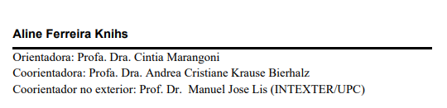

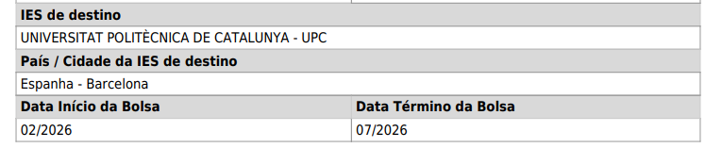
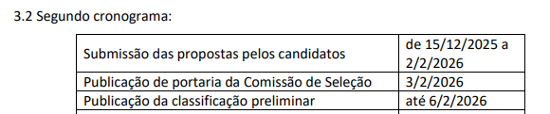
Expediente b) Comunicações da presidência: resultado Edital PDSE – 1.o cronograma

Slide 4

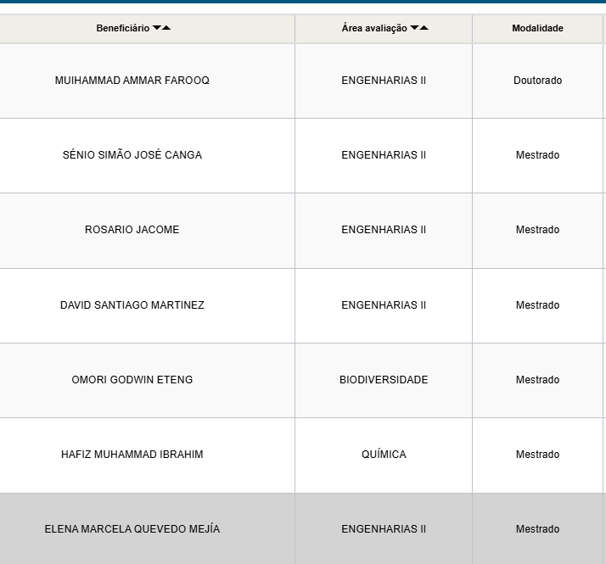
Expediente b) Comunicações da presidência: inscrições PEG-PG

Slide 5

Expediente b) Comunicações da presidência: Prêmio Mulheres na Ciência Categoria Plena Ciências Exatas e da Terra

Slide 6
1. Estágio pós-doutoral aprovações ad referendum de inscrições, renovações e conclusões
Processo: 23080.019158/2025-72
Requerente: Heloísa Bremm Madalosso
Período: de 12/10/2025 a 31/08/2026
Projeto: Estudo em Escala Piloto Suportado por Simulação Numérica para a Aplicação de misturadores, Ozonização e Extração Líquido-Líquido na Redução do TOG da Água Produzida
Supervisão: Prof. Adriano da Silva
Processo: 23080.060018/2024-07
Requerente: Elisângela Edila Schneider
Período: de 1/10/2025 a 30/9/2026
Projeto: Geração de energia através da codigestão anaeróbia de dejeto bovino e lodos de estação de tratamento de esgotos
Supervisão: Prof.ª Camila Michels

Slide 7
1. Estágio pós-doutoral aprovações ad referendum de inscrições, renovações e conclusões
Processo: 23080.055843/2024-81
Requerente: Naionara Ariete Daronch
Período: de 14/10/2025 a 13/10/2026
Projeto: Intensificação de reatores de reforma de gás natural em operação “offshore”
Supervisão: Prof. Sergio Yesid Gómez González
Processo: 23080.019158/2025-72
Requerente: Karina Luzia Andrade
Período: de 12/10/2025 a 31/08/2026
Projeto: Estudo em Escala Piloto Suportado por Simulação Numérica para a Aplicação de misturadores, Ozonização e Extração Líquido-Líquido na Redução do TOG da Água Produzida
Supervisão: Prof. Adriano da Silva

Slide 8
2. Prorrogação de Prazo de Conclusão Cursos de Doutorado e Mestrado
Doutoranda: Elis Cristina Zanatta
Período: de 05/10/2025 a 02/04/2026
Doutoranda: Kerolyn Luana Holek
Período: de 05/10/2025 a 02/04/2026
Doutoranda: Juliana de Gregori da Rocha
Período: 05/10/2025 a 02/01/2026

Slide 9
2. Prorrogação de Prazo de Conclusão Cursos de Doutorado e Mestrado
Mestrando: Bernardo Lyra Juca Duarte Silva
Período: de 19/09/2025 a 18/10/2025
Mestranda: Bruna Baldasso
Período: de 19/09/2025 a 17/03/2026
Mestrando: Bruno Santiago Glins
Período: 19/09/2025 a 17/03/2026
Mestranda: Cinara Félix Ribeiro Machado Cassettari
Período: 19/09/2025 a 17/03/2026
Mestranda: Érica da Costa Campos
Período:19/09/2025 a 17/03/2026
Mestranda: Glaucia Rodrigues Vieira de Almeida da Fonseca
Período:19/09/2025 a 18/09/2026

Slide 10
2. Prorrogação de Prazo de Conclusão Cursos de Doutorado e Mestrado
Mestranda: Juliana Neves
Período: de 19/9/2025 a 31/3/2026
Mestranda: Marina Zytkuevisz Teixeira
Período: de 19/09/2025 a 18/10/2025
Mestrando: Matheus Lôbo de Araújo Albuquerque
Período: de 19/09/2025 a 17/03/2026
Mestrando: Nicolas Soares Urruth
Período: de 19/09/2025 a 17/03/2026
Mestranda: Yasmin Santos de Azevedo
Período: de 19/09/2025 a 17/03/2026
Mestranda: Yasmin Silva dos Reis Ribeiro
Período: de 27/02/2026 a 25/08/2026

Slide 11
3. Desligamentos de discentes do PosENQ Cursos de Doutorado e Mestrado
Doutorado: Denise Gomes da Silva Costa
Início do curso: 16/09/2024
Data: 10/10/2025 (desistência)
Mestrado: Julia Volkmann
Início do curso: 19/09/2022
Data: 06/10/2025 (desligamento)
Motivo: Término de prazo em 19/09/2025.
Mestrado: Larissa Raiana Schmigel Pitanga
Início do curso: 04/10/2021 (desligamento)
Motivo: Término de prazo em 03/10/2025

Slide 12

3. Desligamentos de Discentes do PosENQ Cursos de Doutorado e Mestrado

Slide 13
4. Homologação do Edital 4/2025/PosENQ
Seleção de candidatos para os cursos de
mestrado e doutorado do PosENQ para o primeiro trimestre de 2026.
Expositor: Comissão de Seleção e Bolsas

Slide 14
5. Homologação do Edital 5/2025/PosENQ
Seleção de pesquisador doutor para a realização de estágio pós-doutoral no PosENQ com bolsa relacionada ao PRH 11.1/ANP.
Expositor: Pro. Cristiano José de Andrade, Coordenador do PRH

Slide 15
181.ª Reunião Ordinária do PósENQ
Assuntos Gerais
15/09/2025

